Slide 1

Ing. Luis Fran Cardozo González
Esp. Desarrollo de Aplicaciones para dispositivos móviles
Maestrante en Ingeniería de Sistemas y Computación
Email: lucag2004@gmail.com

Slide 2
Clases y Objetos
En la vida diaria podemos pensar en objetos como una manzana o un libro y podemos distinguir clases de cosas: por ejemplo clases de plantas. Sin embargo, en programación el término objeto y el término clase no guardan una correlación exacta con el significado de estas palabras en la vida diaria.
Podemos buscar ciertas similitudes e incluso hacer analogías didácticas. Pero no trates de buscar siempre equivalencias entre objetos y clases en programación con objetos y clases de la vida diaria porque esa correspondencia exacta no existe y te llevará a confusión.
Al escribir un programa en un lenguaje orientado a objetos tratamos de modelar un problema del mundo real pensando en objetos que forman parte del problema y que se relacionan entre sí.

Slide 3
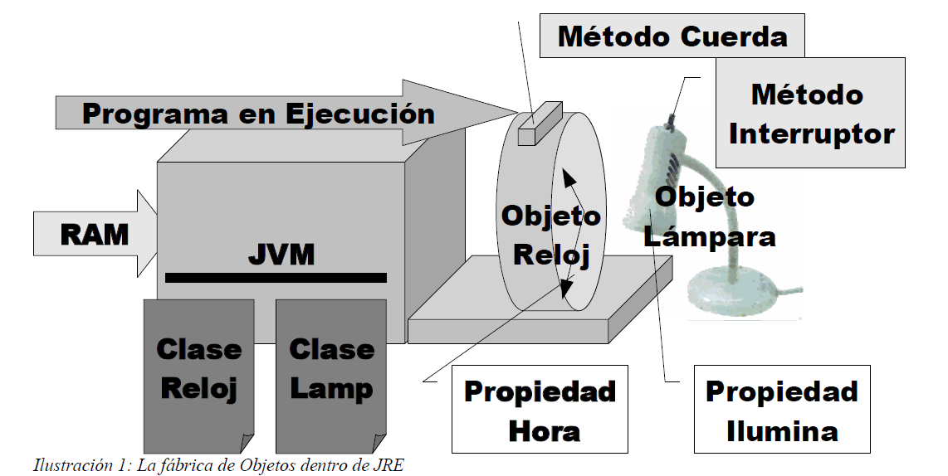
Clases y Objetos

Slide 4
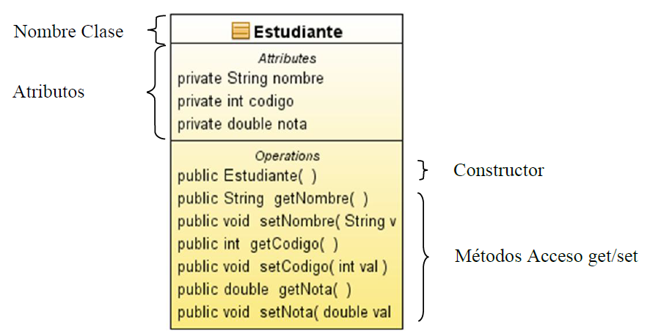
Clases y Objetos
Una CLASE es una plantilla que sirve para producir y utilizar objetos. Cada objeto pertenece a una sola clase. Se dice que un objeto es una instancia de una clase.
Una clase en Java tiene:
• Atributos: propiedades de los objetos de la clase.
• Métodos: procedimientos que comparten los objetos de la clase.
• Constructores: procedimientos que se ejecutan en el momento de la instanciación del objeto (tienen el mismo nombre de la clase).

Slide 5
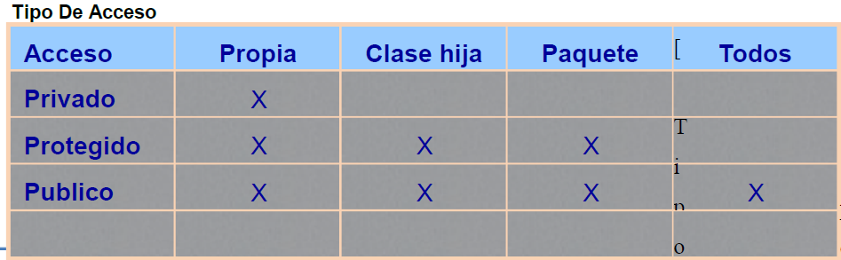
Clases y Objetos
VARIABLES ( ATRIBUTOS)
VARIABLE DE INSTANCIA
Usada para definir atributos o el estado de un objeto en particular. Cada Objeto tendrá su propia copia local de variable definida en clase.

Slide 6

Clases y Objetos
VARIABLES ( ATRIBUTOS)
VARIABLE DE CLASE
Similar a las variables de Instancia, con la diferencia que sus valores se aplican a todas las instancias y a la misma clase. Se definen y almacenan en la Clase.
No hay una copia del dato para cada objeto sino una sola copia que es compartida por todos los objetos de la clase. Indica una variable global. .

Slide 7
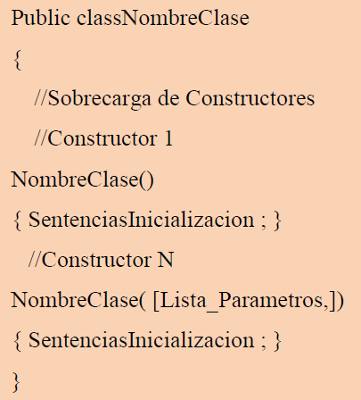
Clases y Objetos
CONSTRUCTORES
Cuando se crea un objeto ( se instancia una clase ) es posible definir un proceso de inicialización que prepare el objeto para ser usado. Esta inicialización se lleva a cabo invocando en un método especial denominado CONSTRUCTOR . Esta invocación se realiza cuando se utiliza el operador new.

Slide 8
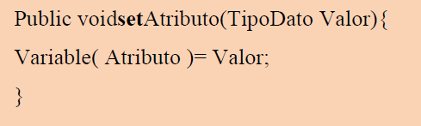
Clases y Objetos
METODOS SET / GET
Una de las características de la POO es que el usuario no puede manipular en forma directa los atributos de la clase. Por lo tanto, se debe implementar los atributos como privados(private), y se debe implementar métodos para acceder a ellos.
MÉTODO SET
Métodos que Modifican los valores de las propiedades de una clase. Requieren de un Parámetro, no es indispensable valor de retorno.

Slide 9
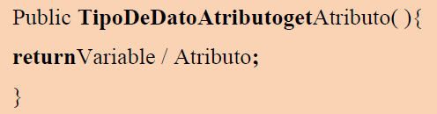
Clases y Objetos
METODOS SET / GET
Una de las características de la POO es que el usuario no puede manipular en forma directa los atributos de la clase. Por lo tanto, se debe implementar los atributos como privados(private), y se debe implementar métodos para acceder a ellos.
METODO GET
Métodos que Devuelven los valores propiedades de una clase. Requieren valor de retorno más no es indispensable parámetros.

Slide 10
Clases y Objetos
METODOS TIPO FUNCION
Son métodos que nos devuelven algo. Un método es tipo función comienza con un tipo de dato(no consideramos ahora la palabra clave public).
public tipoValorDevuelto nombreDelMétodo (tipo parámetro1, tipo parámetro2…) {
Código del método
return ResultadoQueDevuelveElMétodo;
}
Tener en cuenta que un método tipo función devuelve solo un dato u objeto como resultado, no varios. La devolución del resultado se expresa con la palabra clave return seguida del dato u objeto a devolver, por ejemplo return tipoMotor;. La sentencia return implica que termina la ejecución del código en el método y estará típicamente en la línea final. De existir una línea por detrás de una sentencia return, nunca llegaría a ejecutarse (tendremos que matizar esto porque el uso de condicionales nos permitirá tener más de un return en un método).

Slide 11
Clases y Objetos
METODOS TIPO PROCEDIMIENTO
Son métodos que realizan ciertas operaciones sin devolver un valor u objeto concreto.
Un método es tipo procedimiento si comienza con la palabra clave void (que traducido del inglés viene siendo “vacío” o “nulo”). En estos casos podemos decir que el tipo de retorno es void.
public void nombreDelMétodo (tipo parámetro1, tipo parámetro2…) {
Código del método
}
En general un método con tipo de retorno void no llevará sentencia return, aunque en Java se permite que un método de este tipo incluya la sentencia return;. Si ocurre esto, la sentencia da lugar a que el método finalice en ese punto sin ejecutar ninguna línea más de código.

Slide 12
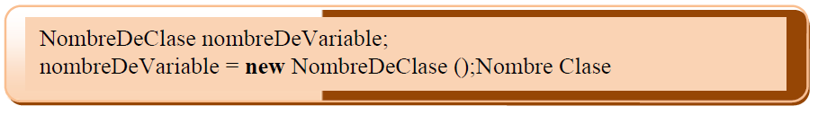

Clases y Objetos
DECLARACION DE OBJETOS
El operador new se utiliza para crear un objeto de un tipo de clase especifica , es decir , que asigne memoria para el objeto. Para utilizar el operador new tenemos dos alternativas.
En la primera instrucción se define la variable que apuntara a un objeto que se crea en la Segunda instrucción.
En este caso tanto la creación de la variable y la creación del objeto se realizan en la misma instrucción.

Slide 13
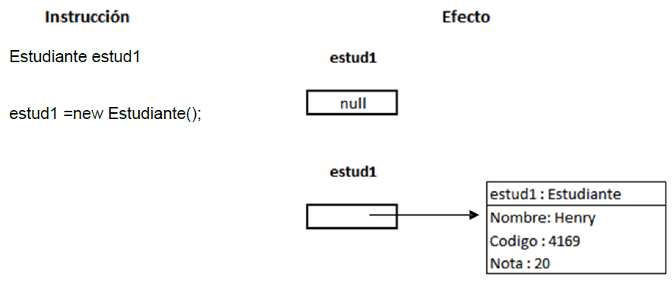
Clases y Objetos

Slide 14
Ejemplo Praactico:
En este ejemplo hemos considerado que el problema consta de tres tipos de vehículo: taxi, autobús y transmetro, y que esos tipos los denominamos clases.
¿Qué haríamos en Java para definir una clase?
Indicar sus propiedades y operaciones (métodos) disponibles, por ejemplo:

Slide 15
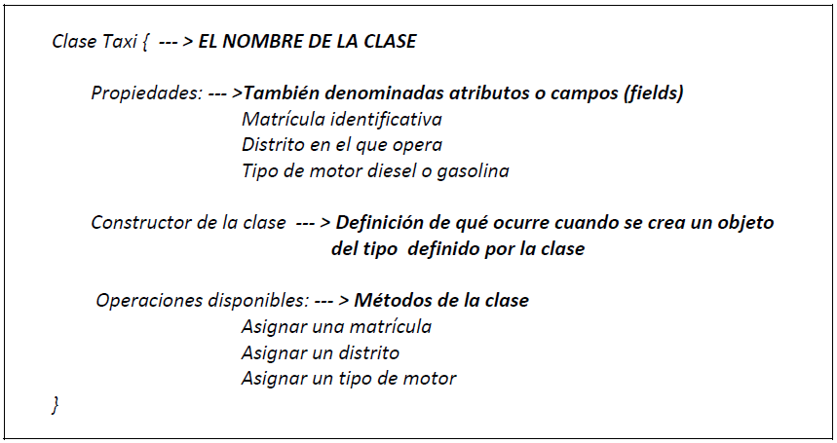
Esto vamos a transformarlo en código usando un ejemplo. Para ello abre un nuevo proyecto en NetBeans y crea en él una clase denominada Taxi.
Escribe en ella este código, aunque no entiendas algunas partes de él.

Slide 16
//Esta clase representa un taxi. -- > Comentario general que puede incluir: cometido, autor, versión, etc…
public class Taxi { //El nombre de la clase
  String ciudad; //Ciudad de cada objeto taxi
  String matricula; //Matrícula de cada objeto taxi
  String distrito; //Distrito asignado a cada objeto taxi
  int tipoMotor; //tipo de motor asignado a cada objeto taxi. 0 = desconocido, 1 = gasolina, 2 = diesel
//Constructor: cuando se cree un objeto taxi se ejecutará el código que incluyamos en el constructor
public Taxi () {
ciudad = “Barranquilla”;
matricula = "";
distrito = "";
tipoMotor = 0;
}
//Método para establecer la matrícula de un taxi
public void setMatricula (String valorMatricula) {
matricula = valorMatricula; //La matrícula del objeto taxi toma el valor que tenga valorMatricula
} //Cierre del método

Slide 17
//Método para establecer el distrito de un taxi
public void setDistrito (String valorDistrito) {
distrito = "Distrito " + valorDistrito; //El distrito del objeto taxi adopta el valor indicado
} //Cierre del método
public void setTipoMotor (int valorTipoMotor) {
tipoMotor = valorTipoMotor; //El tipoMotor del objeto taxi adopta el valor que contenga valorTipoMotor
} //Cierre del método
//Método para obtener la matrícula del objeto taxi
public String getMatricula () { return matricula; } //Cierre del método
//Método para obtener el distrito del objeto taxi
public String getDistrito () { return distrito; } //Cierre del método
//Método para obtener el tipo de motor del objeto taxi
public int getTipoMotor () { return tipoMotor; } //Cierre del método
} //Cierre de la clase

Slide 18
Crear una Clase Principal (Java MainClass), para hacer la Prueba a nuestra Clase
Taxi:
public class PruebaTaxi {
public static void main(String[] args) throws IOException {
// Se crea el objeto teclado para catura de datos
BufferedReader teclado = new BufferedReader(new InputStreamReader(System.in));
//Se crea el objeto taxi
Taxi tax1= new Taxi();
//Se solicitan datos al distrito, la matricula y tipo motor
System.out.println("Asigne distrito de Taxi");
tax1.setDistrito(teclado.readLine());
System.out.println("Asigne Matricula de Taxi");
tax1.setMatricula(teclado.readLine());
System.out.println("Asigne Tipo de motor de Taxi: 1. para gasolina -- 2.para diesel");
tax1.setTipoMotor(Integer.parseInt(teclado.readLine()));

Slide 19
//Se escribe los datos que contiene el objeto
System.out.println("Los datos del nuevo taxi son los siguientes:");
System.out.println("Matricula No: "+tax1.getMatricula());
System.out.println("Ciudad: "+tax1.getCiudad());
System.out.println("Distrito: "+tax1.getDistrito());
System.out.println("Motor: "+tax1.getTipoMotor());
}
}

Slide 20
EJERCICIO
Implemente una clase de nombre Tv con los siguientes atributos : número de serie, marca (Sony, Phillips,Panasonic, LG,Samsung), año de fabricación , precio en dólares.
Considere un método que calcule el precio en pesos a un tipo de cambio que se le indique como parámetro.

